Slide 1
Геометрические тела и их изображение, 5 класс

Slide 2
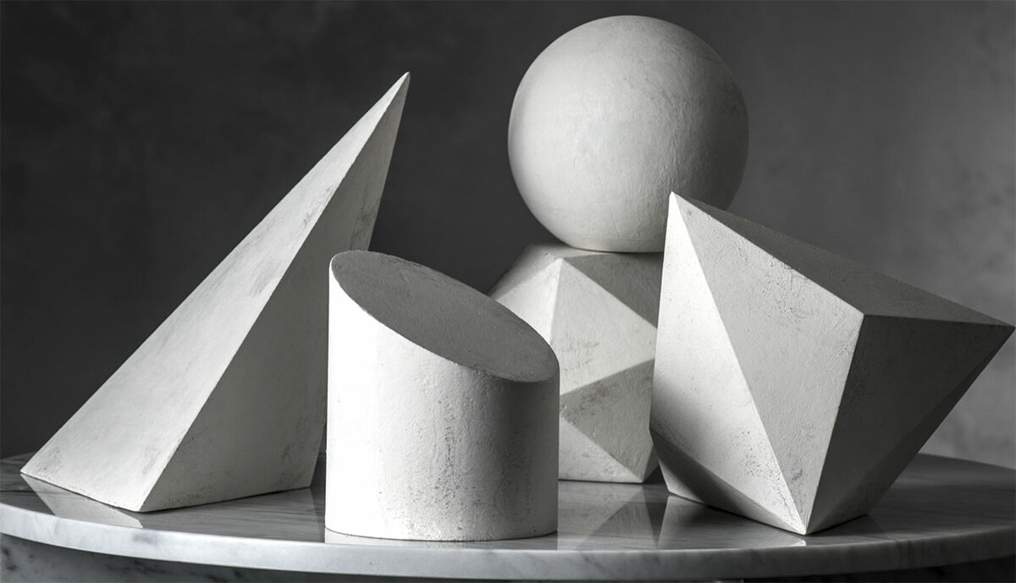
Нас окружают множество предметов. Они отличаются формой, размерами, материалом, из которого изготовлены, окраской и другими качествами

Slide 3
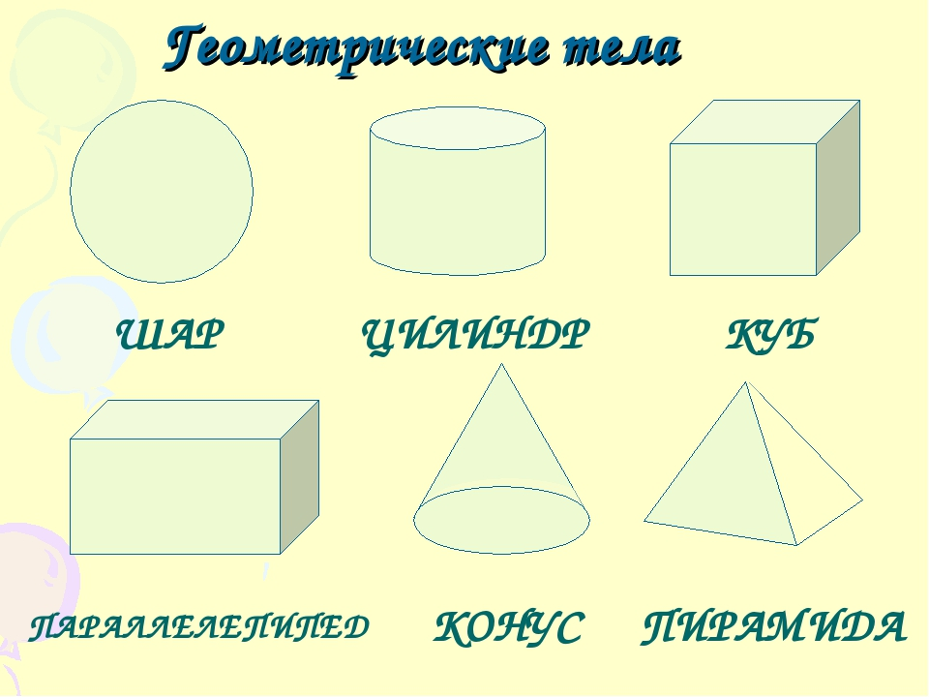

Slide 4
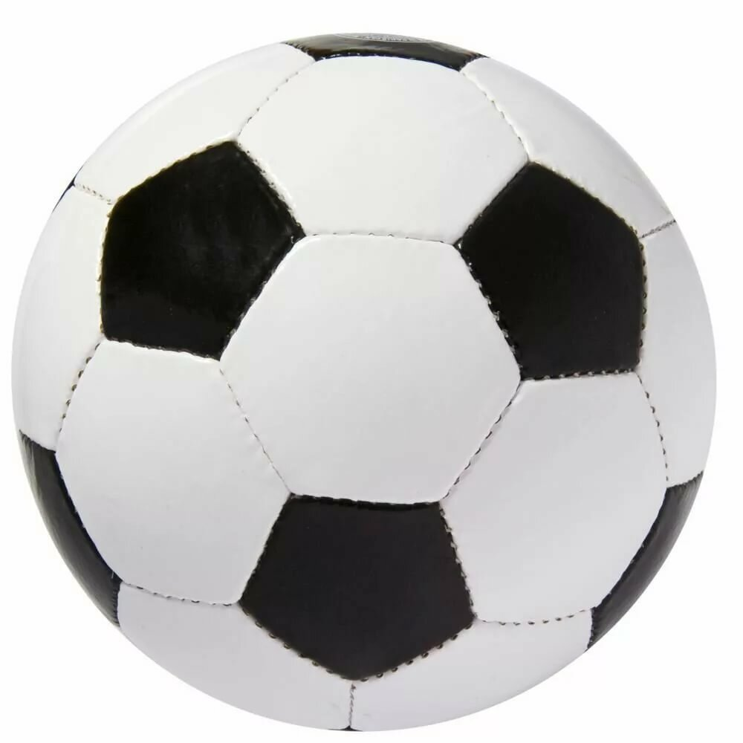
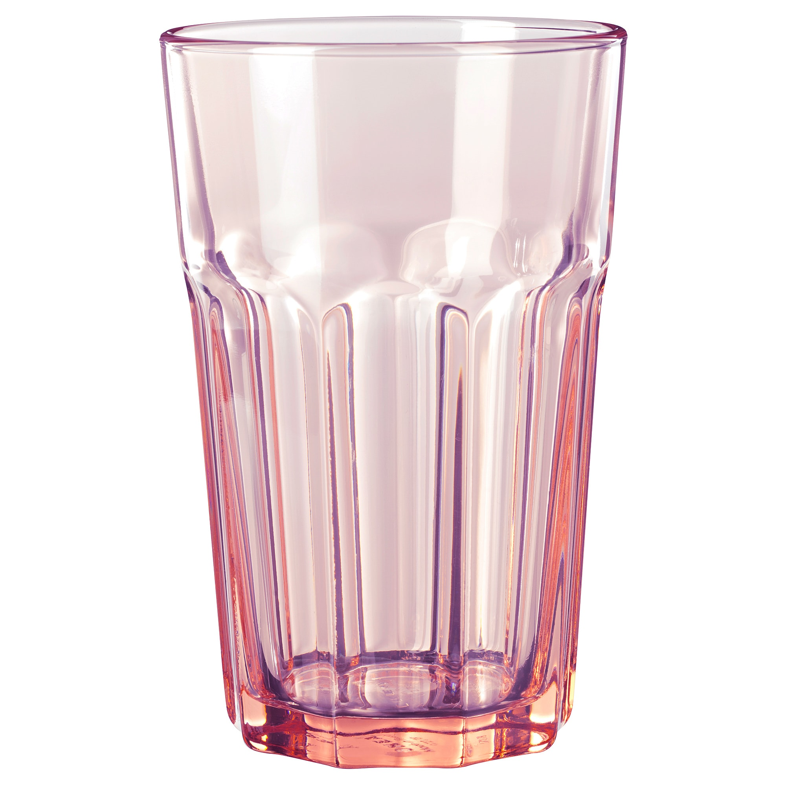
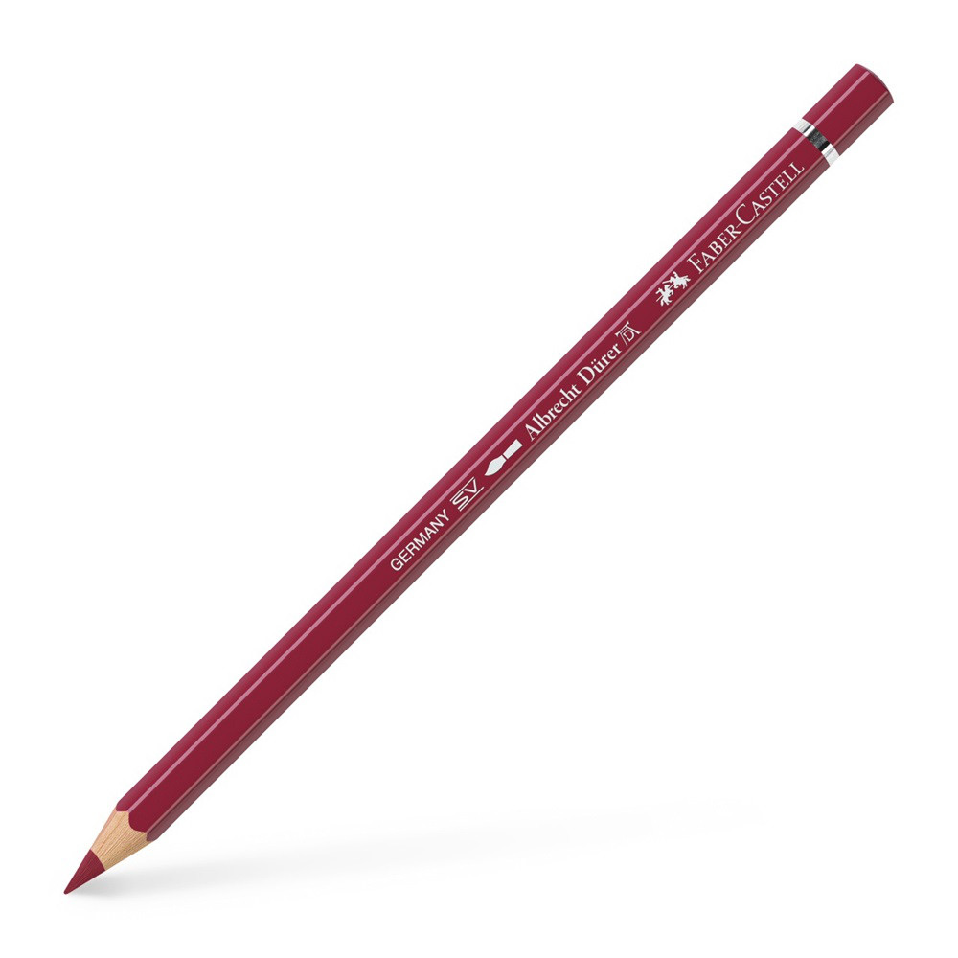
Многообразие геометрических тел вокруг нас
Приведите свои примеры геометрических тел

Slide 5
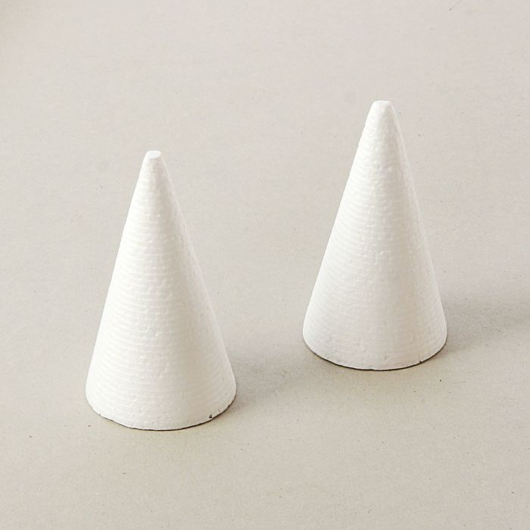
Поверхность каждого геометрического тела разбивает пространство на внутреннюю и внешнюю области. Границей этих областей служит поверхность тела

Slide 6
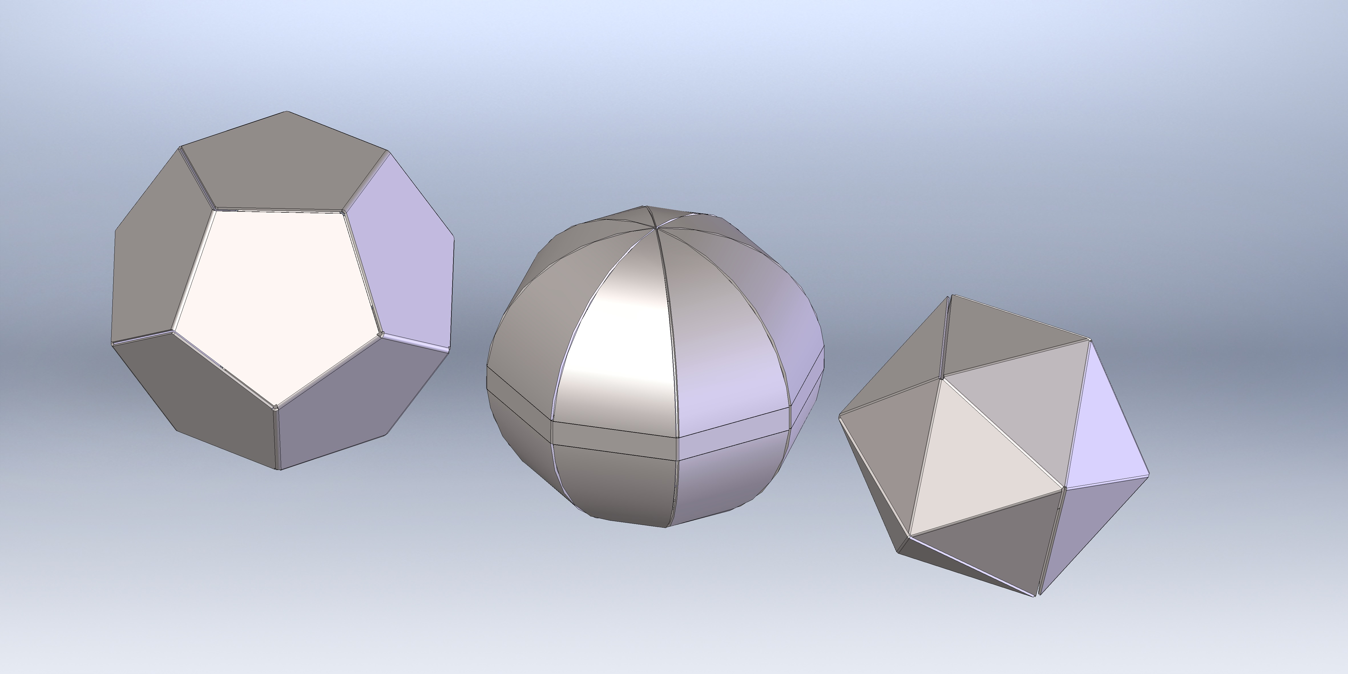
Среди множества геометрических тел есть большая группа многогранников

Slide 7
Поверхность любого многогранника состоит из многоугольников. Каждый из этих многоугольников называют гранью многогранника, вершины этих многоугольников являются вершинами многогранников, а стороны –ребрами многогранника

Slide 8
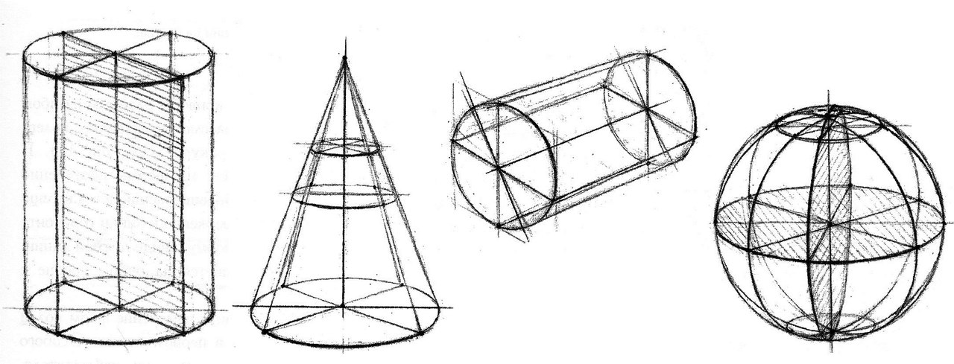
Изображение пространственных тел, перспектива

Slide 9
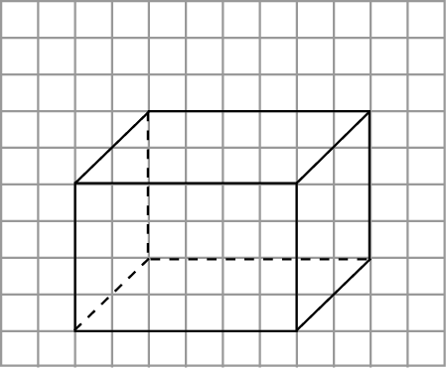
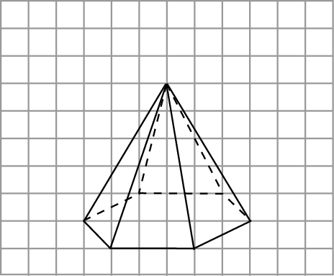
Задание 1. Начертите фигуры по клеткам в тетрадь. Назовите их
Фигура 1
Фигура 2

Slide 10
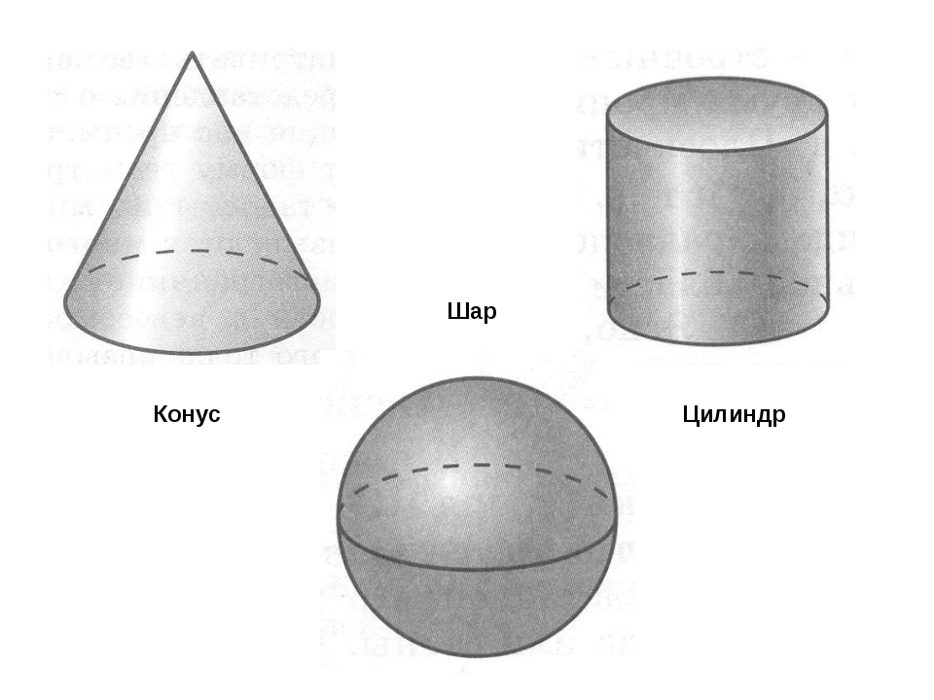
Задание 2. Постройте в тетради произвольно шар, цилиндр, конус

Slide 11
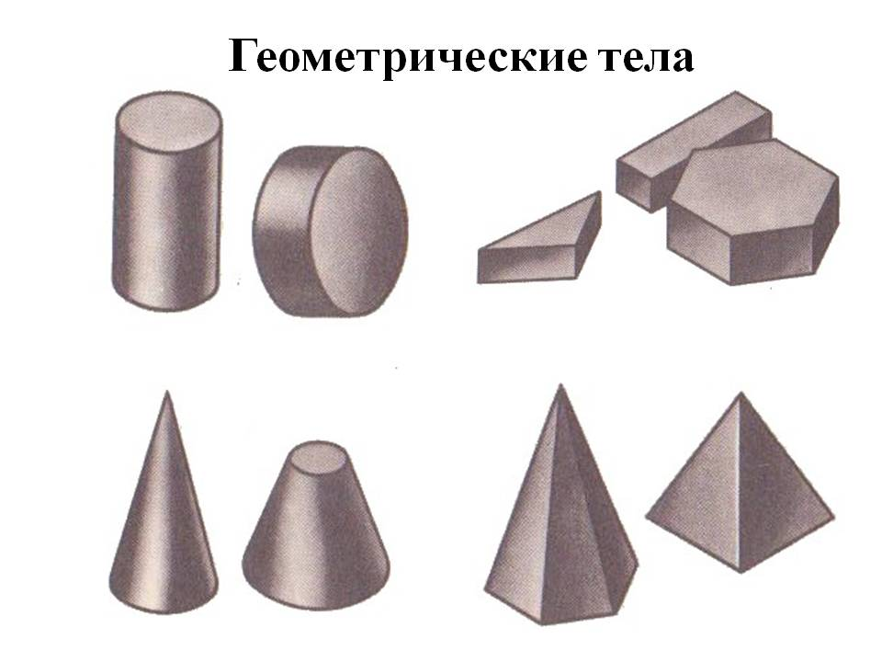
Задание 3. Найдите и назовите те тела, которые являются многогранниками

